Slide 1


EXPLORASI TWEET NETIZEN DI INDONESIA DENGAN DATA SCIENCE
Aditya Fadillah Naim Ahmad
Fiky Taufik
Boy Oloan PB
Salman Arya Khan
Data Science

Slide 2



Latar Belakang
Media sosial salah satunya Twitter telah menjadi platform yang sangat populer bagi masyarakat Indonesia untuk berinteraksi, berbagi informasi, dan menyampaikan pendapat. Namun, kemajuan teknologi dan akses mudah ke platform media sosial juga telah membawa dampak negatif, termasuk meningkatnya penyebaran konten yang bersifat kasar, menyakitkan, dan merendahkan, yang sering disebut sebagai "abusive” tweet.
Sehubungan dengan hal tersebut, kami melihat perlunya untuk dapat mengetahui secara detail bagaiamana Pola ‘Abusive’ tweet dilakukan oleh masyarakat Indonesia. Dengan analisis deskriptif ini, diharapkan masyarakat, peneliti, dan pihak berwenang dapat memahami dampak abusive tweet dan mengambil langkah-langkah yang tepat untuk mengurangi dan mengatasi masalah ini.

Slide 3
Latar Belakang
Dalam penelitian ini, kami akan menginvestigasi tweet di Indonesia yang memanfaatkan Data Science dan teknologi seperti Python Flask, Jupyter Notebook, IDE Pycharm. kami akan melakukan pembersihan data, analisis deskriptif, dan menampilkan data yang dianalisis secara deskriptif.
Studi ini didasarkan pada kumpulan data yang diperoleh dari https://www.kaggle.com/datasets/ilhamfp31/indonesian-abusive-and-hate-speech-twitter-text dan repositori GitHub penulis asli: https://github. com/okkyibrohim/en-multi-label-hate-speech-and-abusive-language-detection. Informasi ini dikumpulkan pada tahun 2019.

Slide 4

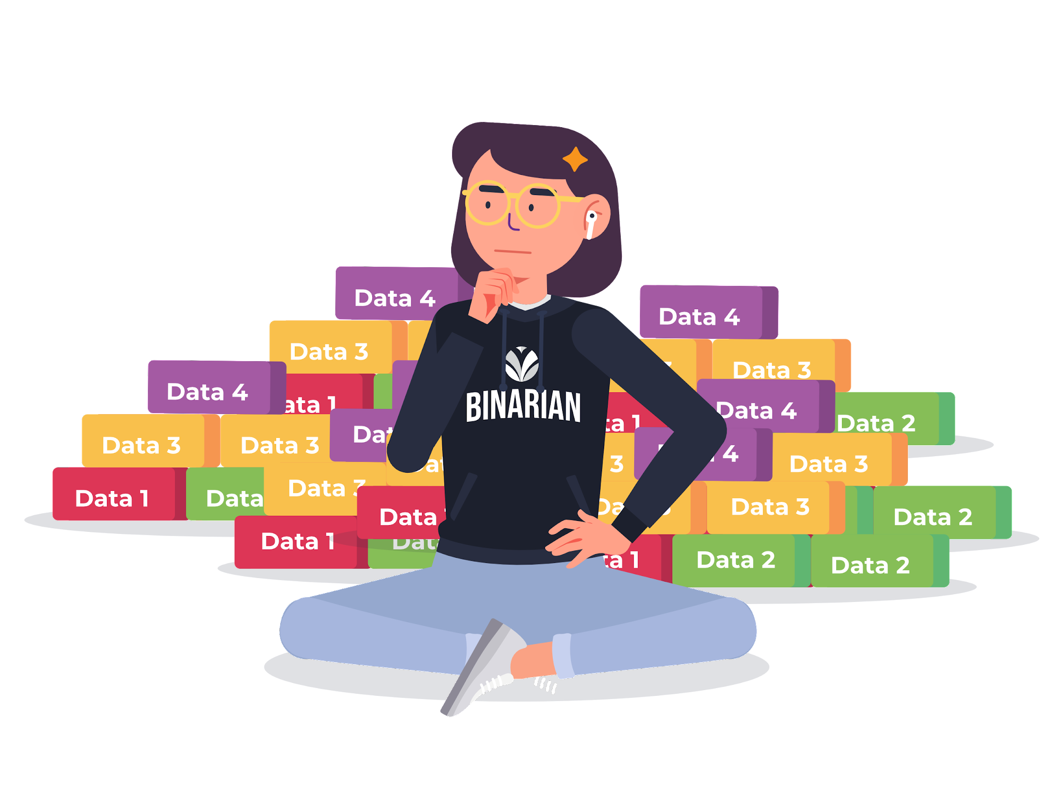
Latar Belakang
Metode apa yang digunakan untuk membersihkan data?
Data seperti apa yang akan dibersihkan
Bagaimana rata-rata , median, kuartil dan rentang interquartile, outlier, varians, standar deviasi, kemiringan dan kurtosis dari ‘Total Karakter’ dan ‘Total Kata’ Tweet dibersihkan dalam dalam bentuk Dataframe
Apa sepuluh kata Tweet yang dibersihkan?
Manakah yang lebih banyak jumlah karakter dan kata diantara kalimat tweet yang tergolong kasar dan tidak kasar ?

Slide 5

Tujuan Penelitian
Membersihkan data tweet dari file data.csv
Cari 10 kata yang paling sering muncul dari Tweet yang terdapat di ‘data.csv’ dengan memvisualisasikannya
Temukan berapa banyak kalimat dari bingkai data yang diklasifikasikan seagai tweet kasar
Temukan mana yang lebih banyak jumlah karakter dan kata diantara kalimat tweet yang tergolong kasar dan tidak kasar

Slide 6

Data yang digunakan
Data csv yang berisi tweet memiliki kolom dengan berbagai kategori tweet, yaitu ujaran kebencian (HS), kasar (abusive), dan grup ujaran kebencian lainnya. Saya akan membersihkan kolom tweet dari data ini.
Data Abusive.csv ini berisi kolom yang memiliki kata-kata yang diklasifikasikan sebagai ‘kasar’. Data ini akan menjadi kamus untuk saya mengkategorikan sebuah kalimat dari sebuah tweet, apakah ada kategori ‘Abusive’ atau ‘Non Abusive’?
Kamus alay baru csv berisi 2 Kolom. Kolom pertama berisi kata/kalimat ‘alay’, sedangkan kolom kedua berisi kata/kalimat ‘alay’ dari kolom pertama yang telah diubah menjadi kata biasa. Data ini akan menjadi kamus untuk saya mengganti kata file ‘data.csv’ yang tergolong kata ‘alay’ menjadi kata biasa.

Slide 7

Analisis Data
Data Preprocessing (Data Cleaning) menggunakan Pandas, RegEx, dan NLTK.
Analisis Data menggunakan statisik deskriptif (Univariant dan Bavariant)
Visualisasi Data menggunakan Pandas, Matplotlib, dan Word Cloud.

Slide 8
Import data dan menampilkan info dari Dataframe

Slide 9
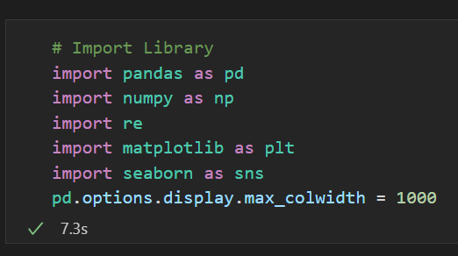
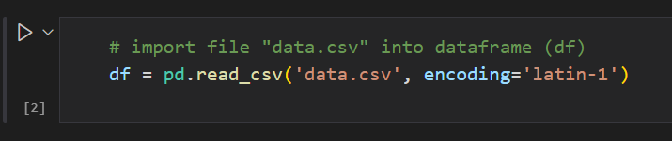
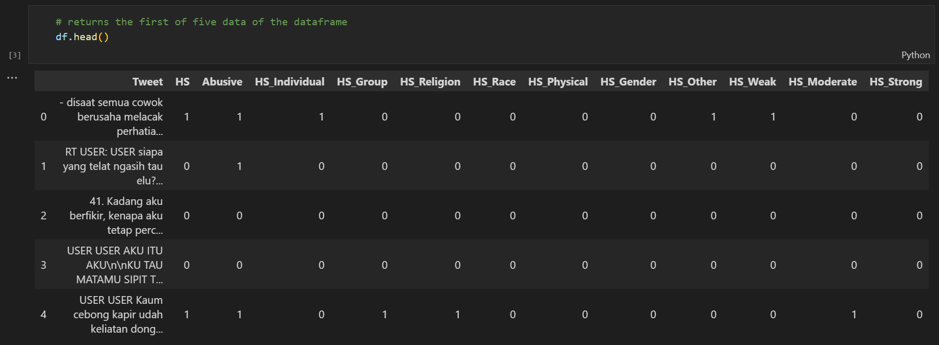
Import data dan menampilkan info dari Dataframe

Slide 10
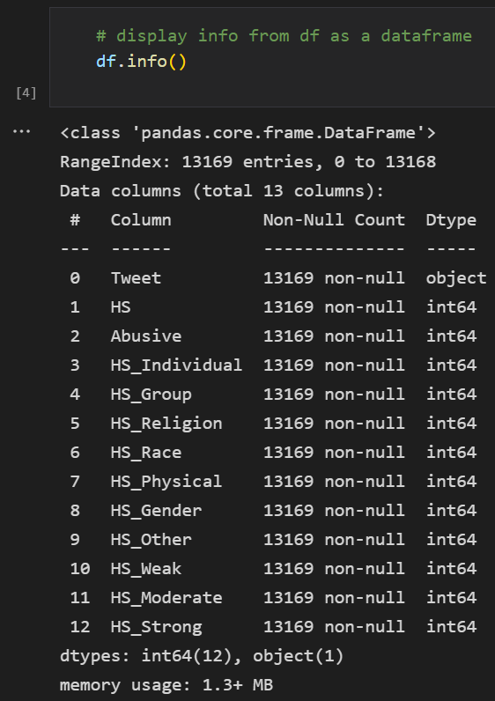
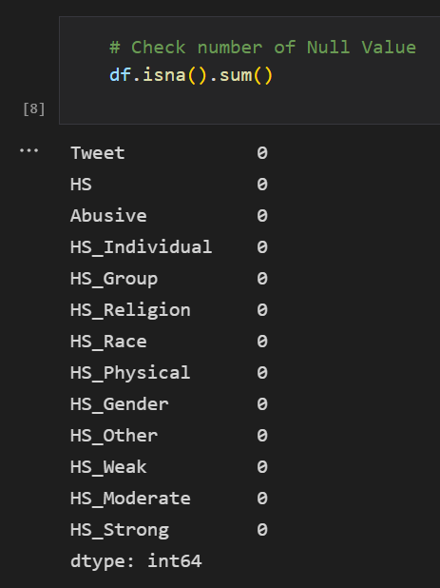
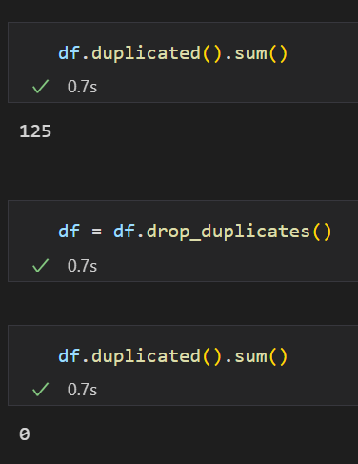
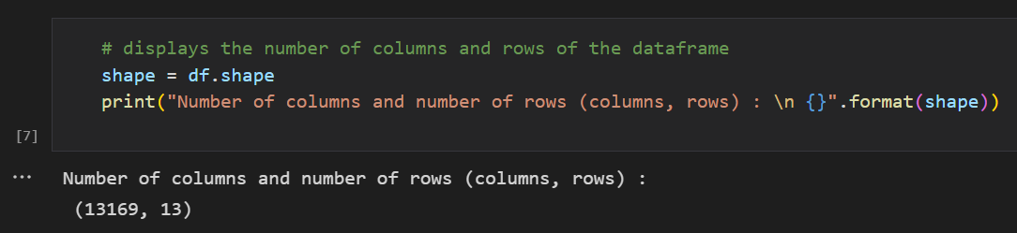
Import data dan menampilkan info dari Dataframe

Slide 11
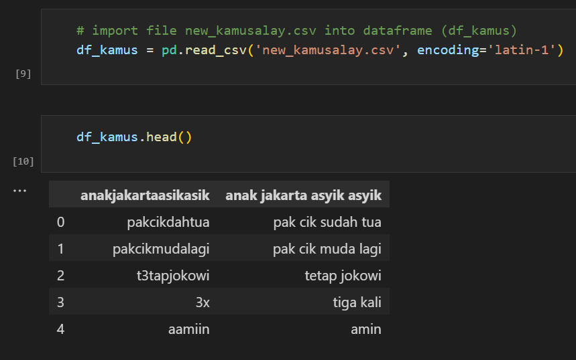
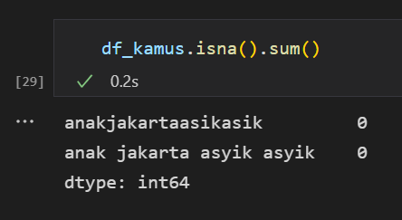
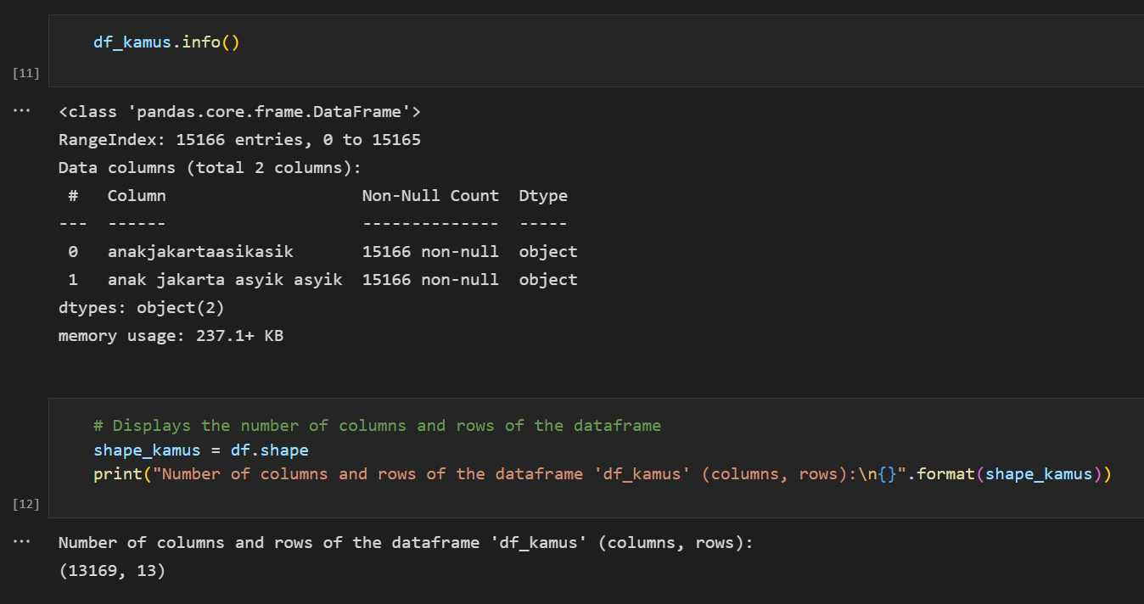
Import data dan menampilkan info dari Dataframe

Slide 12
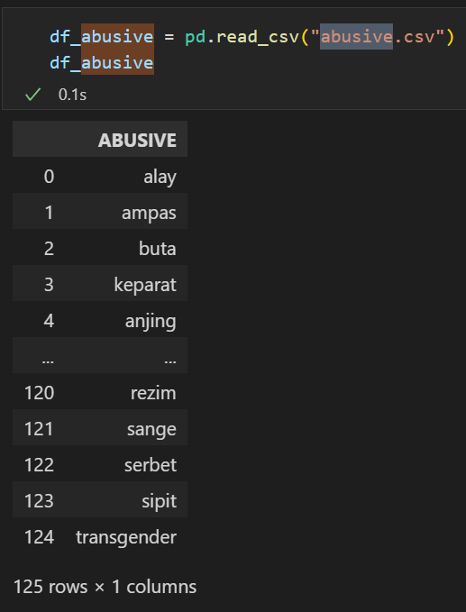
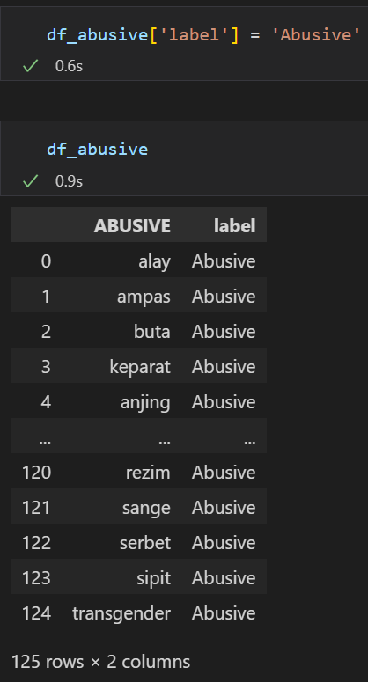
Import data dan menampilkan info dari Dataframe

Slide 13
Pra-pemrosesan Data

Slide 14
Defisini Praproses Data
Data Preprocessing adalah teknik yang digunakan untuk mengubah data mentah jadi data yang sesuai dengan kebutuhan yang dapat berguna dan efisien untuk dianalisis, sehingga keputusan menjadi lebih tepat.

Slide 15
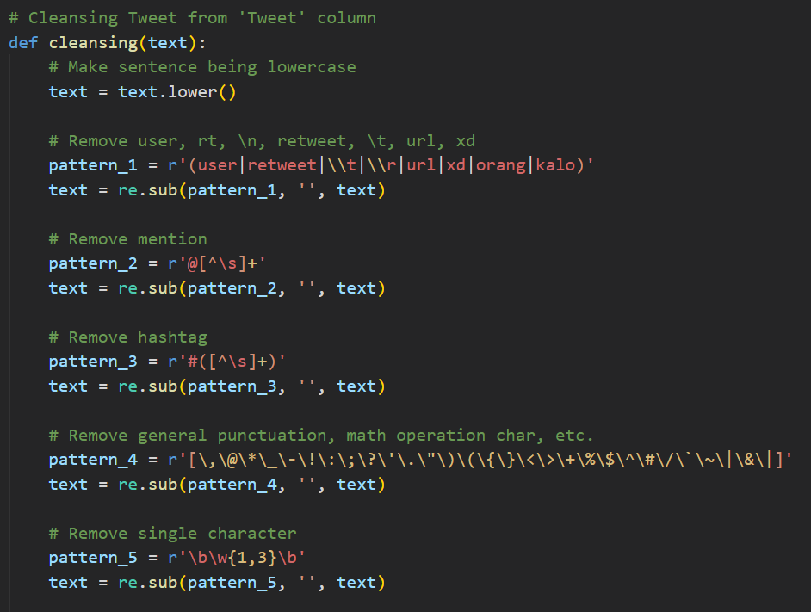
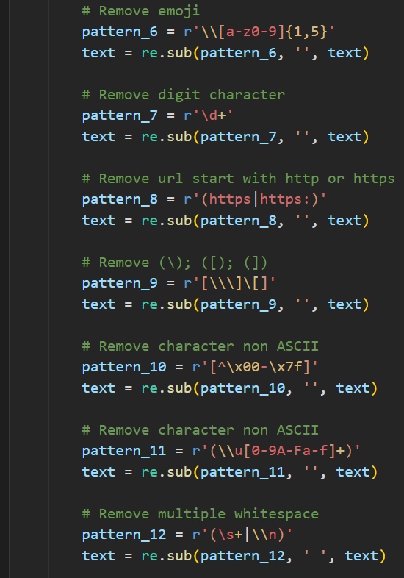
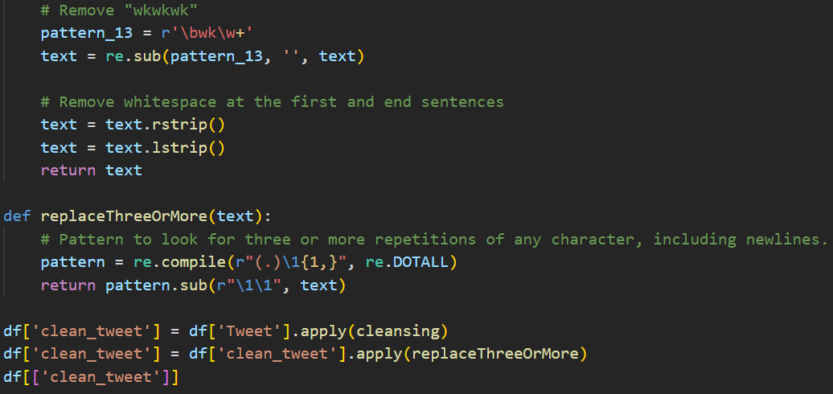
Membersihkan Data dengan Regex Dan Pandas
Pandas merupakan library open source di Python yang sering digunakan untuk mengolah data yang meliputi pembersihan data, manipulasi data, hingga melakukan analisis data.
Regular Expression atau dikenal dengan RegEx merupakan library yang dapat digunakan untuk mengolah data teks. Dengan RegEx, kita dapat mencari, mengubah, memisahkan dari data teks. Pada tahap ini, kami menggunakan RegEx (re.sub()) dan Pandas untuk melakukan pembersihan data.

Slide 16
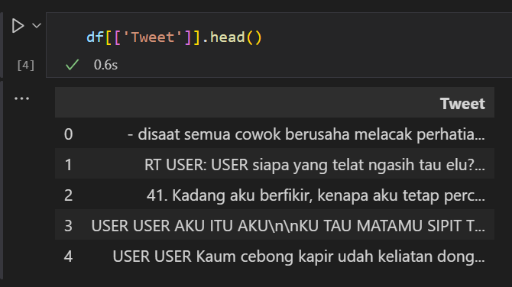
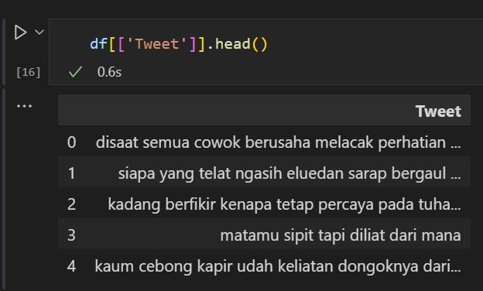
Membersihkan Data dengan Regex Dan Pandas

Slide 17
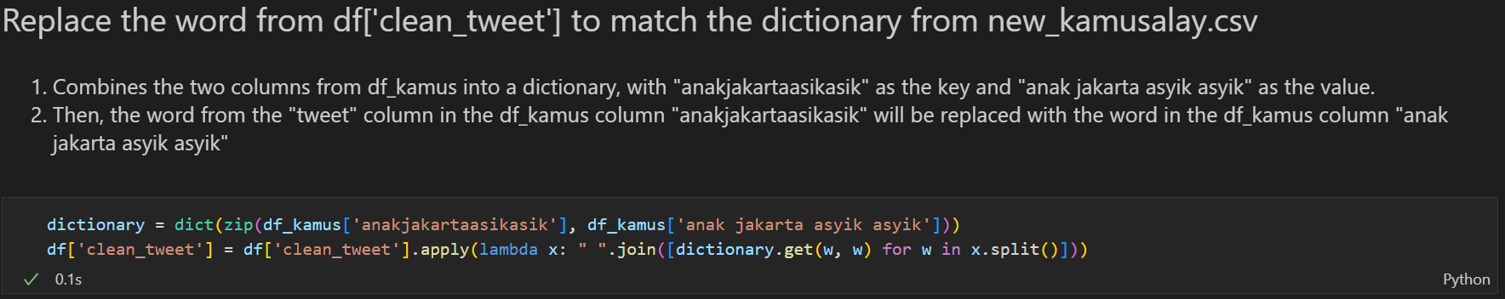
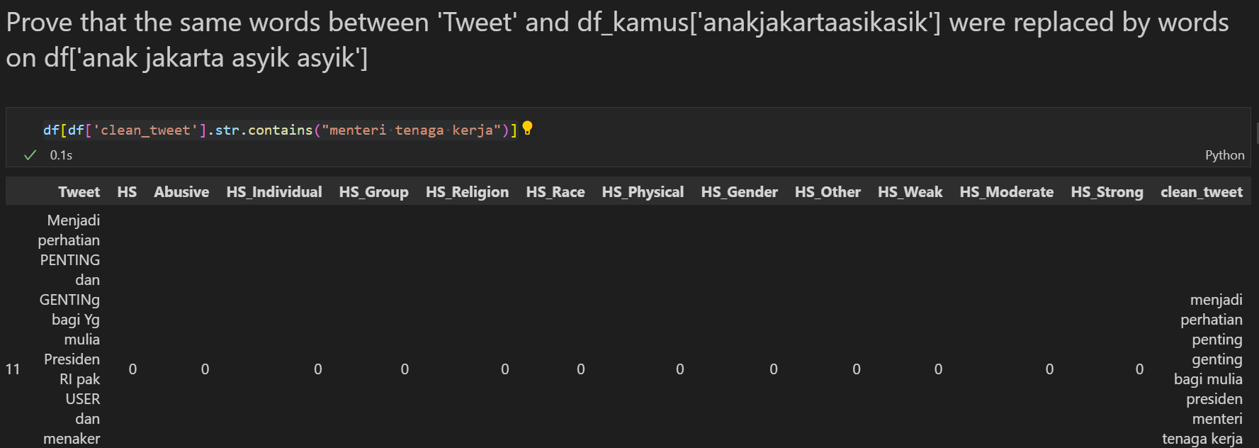
Membersihkan Data dengan Regex Dan Pandas

Slide 18
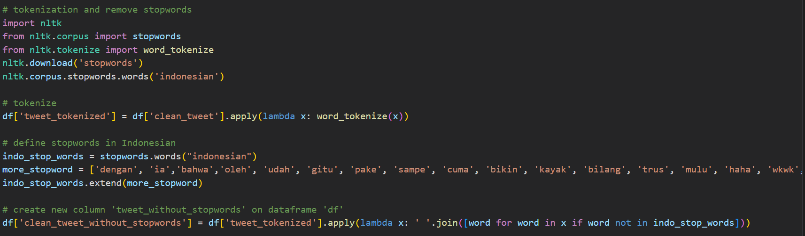
Membersihkan Data dengan Regex Dan Pandas

Slide 19
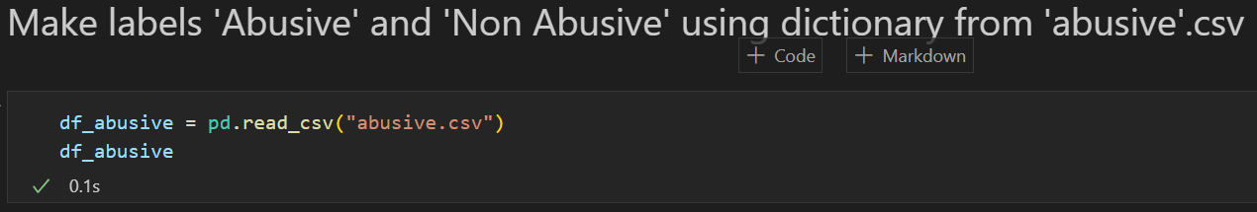
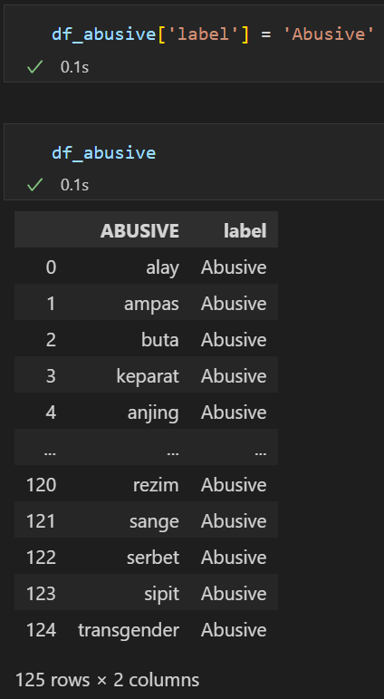
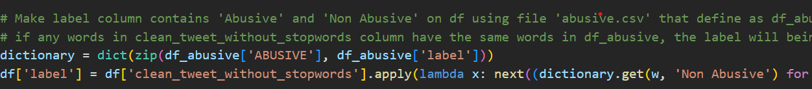
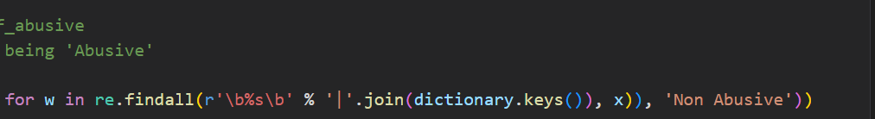
Membersihkan Data dengan Regex Dan Pandas

Slide 20
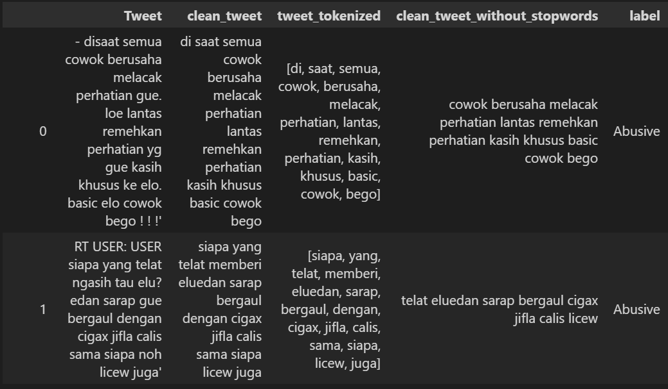
Membersihkan Data dengan Regex Dan Pandas

Slide 21
Analisis Data Menggunakan Statistik Deskriptif

Slide 22
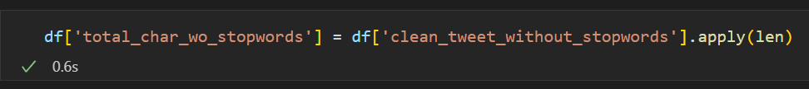

Analisis Data Menggunakan Statistik Deskriptif
Membuat Kolom baru berisi jumlah karakter dari tweet yang telah dibersihkan
Membuat kolom baru berisi jumlah kata dari tweet yang telah dibersihkan

Slide 23
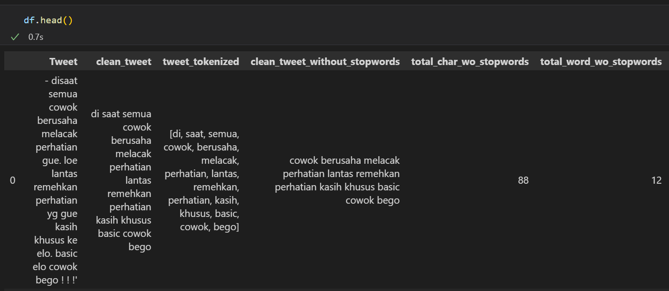
Analisis Data Menggunakan Statistik Deskriptif
Kolom yang berisi jumlah karakter dan jumlah kata dari tweet yang dibersihkan telah dibuat

Slide 24
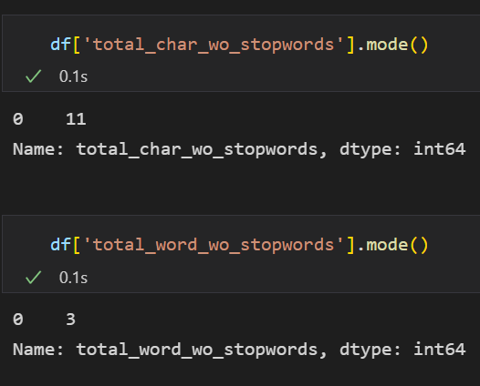
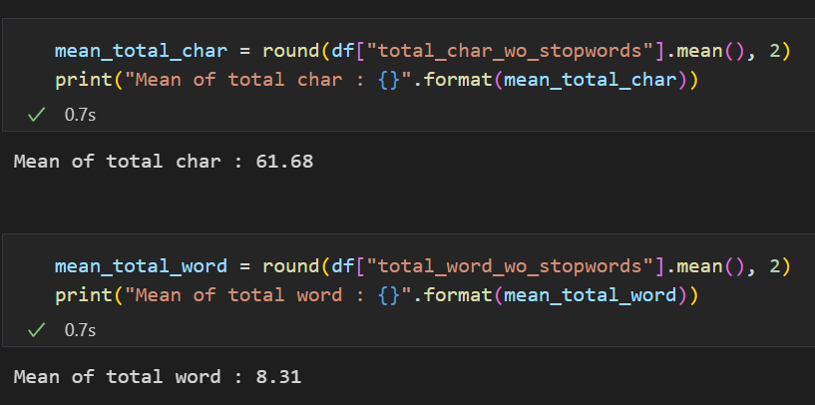
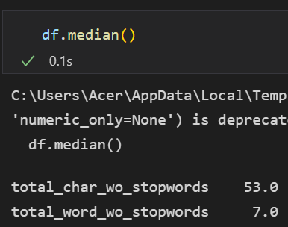
Analisis Data Menggunakan Statistik Deskriptif
Ukuran Tendensi Sentral
adalah poin penting atau kesimpulan yang dapat mewakili jumlah data. Ada tiga cara yaitu Mean, Median, Modus

Slide 25
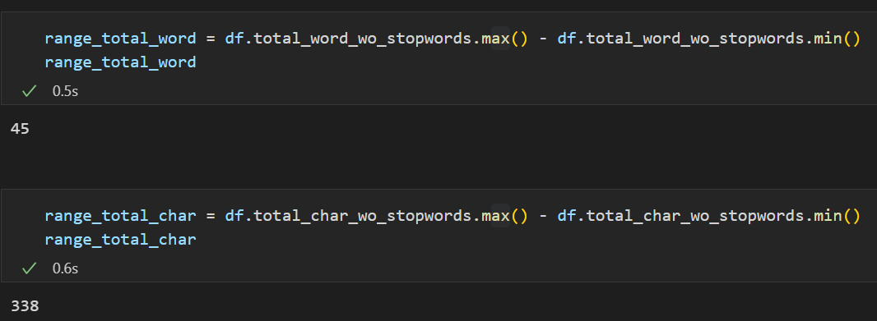
Analisis Data Menggunakan Statistik Deskriptif
Ukuran Penyebaran
Pendekatan ini adalah cara untuk menggambarkan seberapa tersebarnya data. Ada empat cara yaitu Range, Quartile, Interquartile Range, dan Standard Deviation.

Slide 26
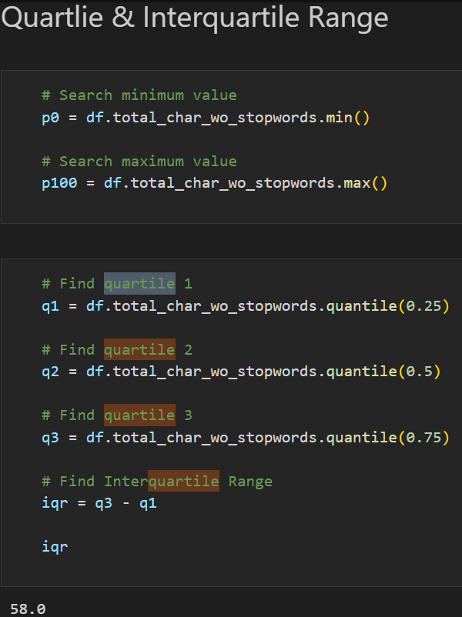
Analisis Data Menggunakan Statistik Deskriptif
Kuartil adalah nilai yang membagi data berurutan menjadi empat bagian yang sama

Slide 27
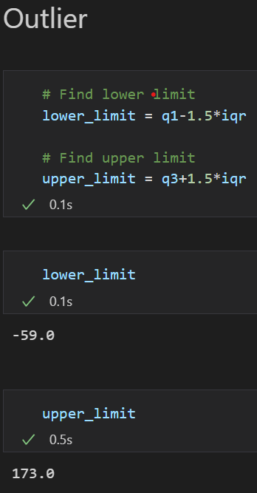
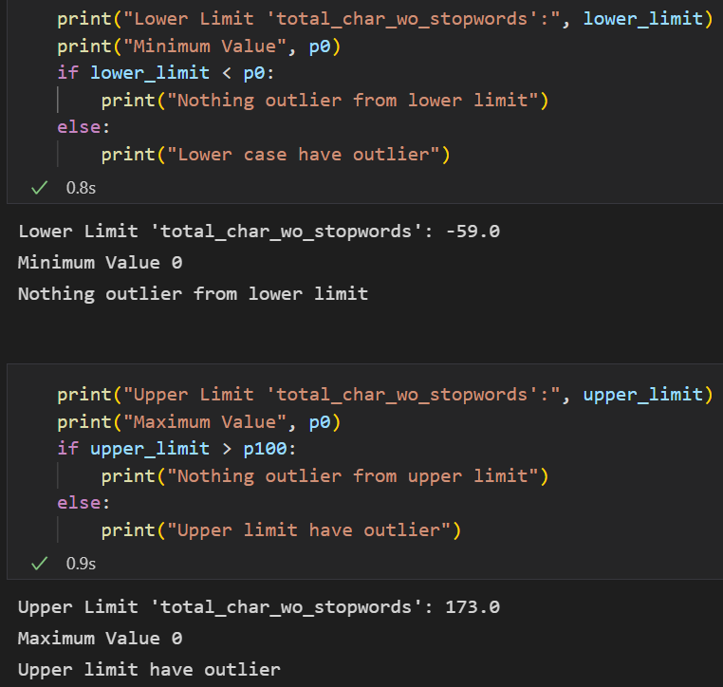
Analisis Data Menggunakan Statistik Deskriptif
Outlier adalah nilai data yang melebihi batas tertentu dari suatu variabel/kolom.

Slide 28
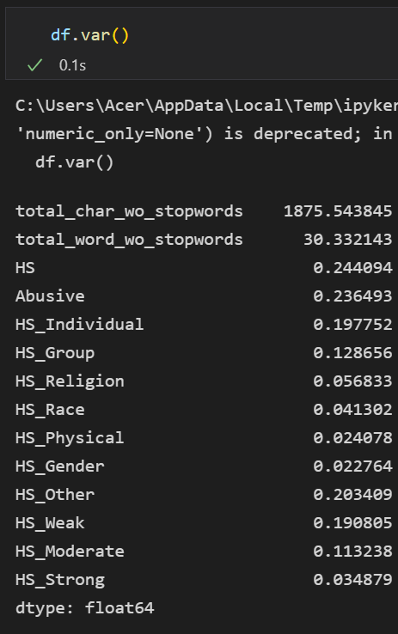
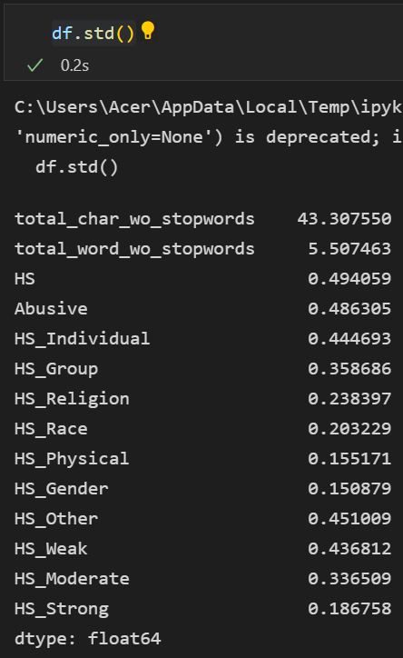
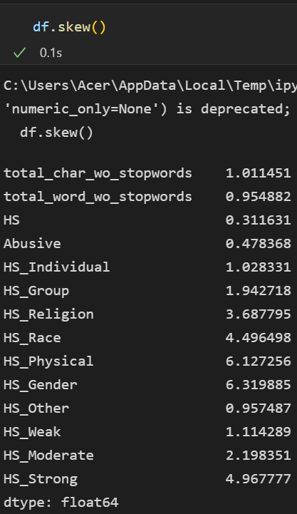
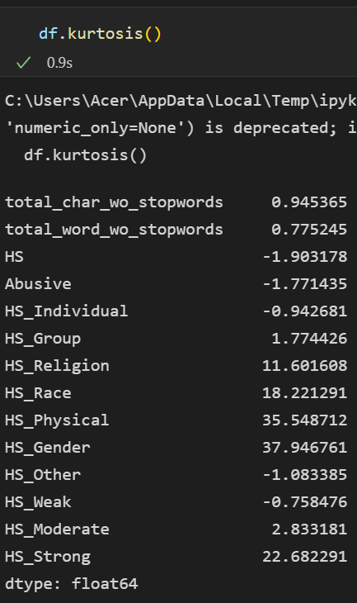
Analisis Data Menggunakan Statistik Deskriptif
Varians
Deviasi Standar
Ukuran Kemiringan
Ukuran Keruncingan

Slide 29
Visualisasi Data

Slide 30
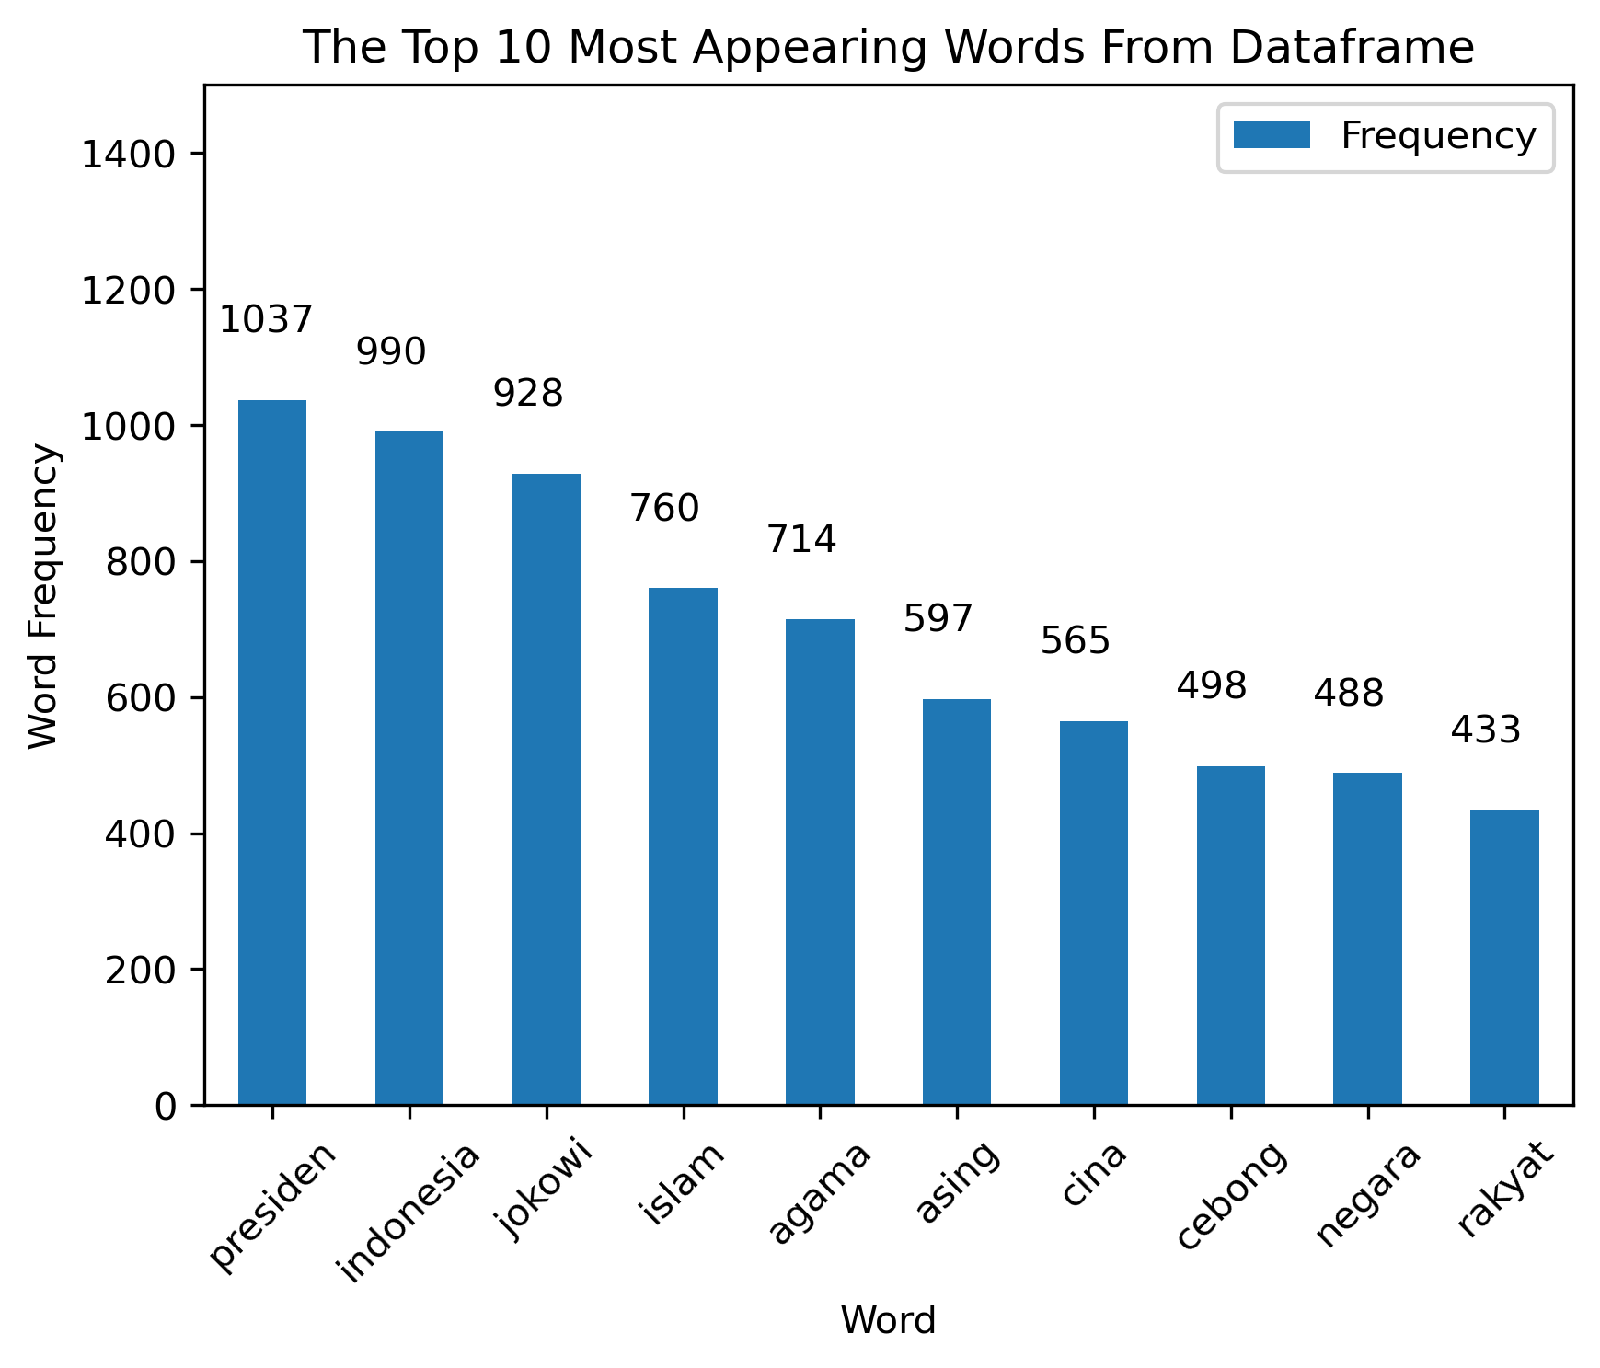
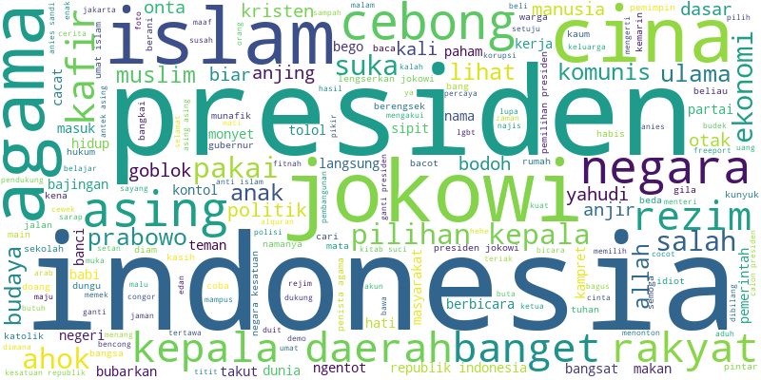
Visualisasi Data
10 kata paling sering muncul dari netizen indonesia oleh wordcloud
10 kata paling sering muncul dari netizen indonesia oleh barchart matplotlib

Slide 31
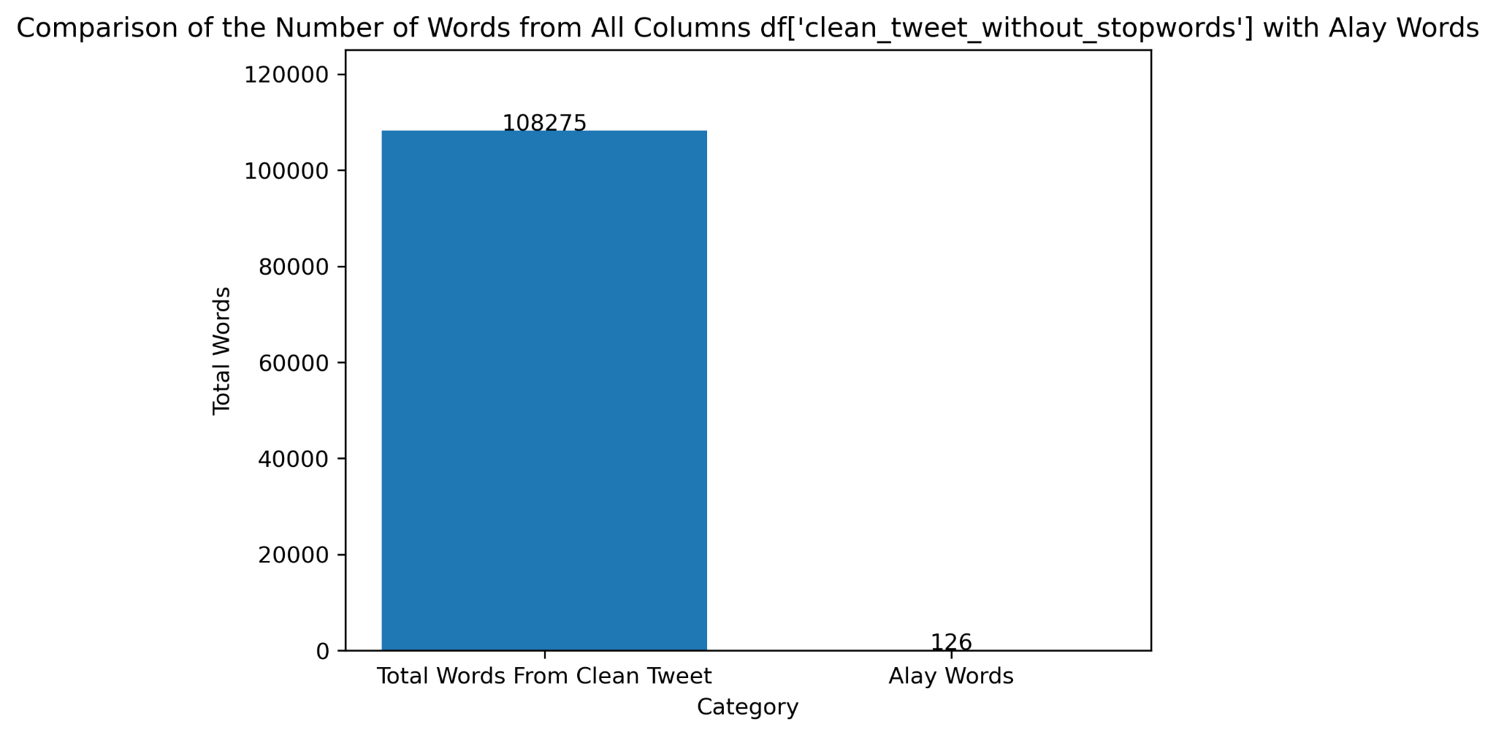
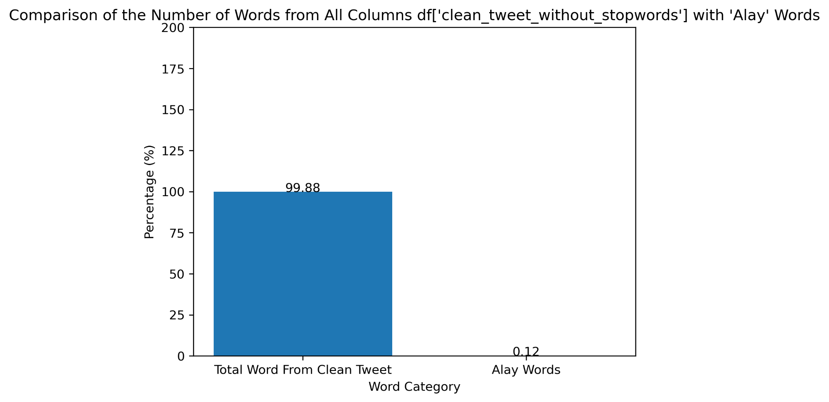
Visualisasi Data
Dari grafik batang tersebut, kami menyimpulkan bahwa kata ‘Alay’ yang terdapat pada data lebih sedikit daripada kata ‘Normal’

Slide 32
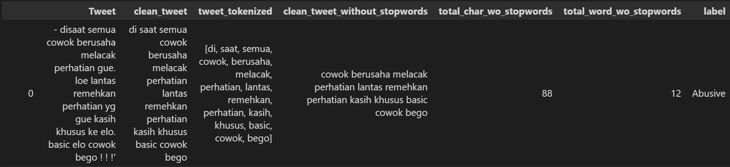
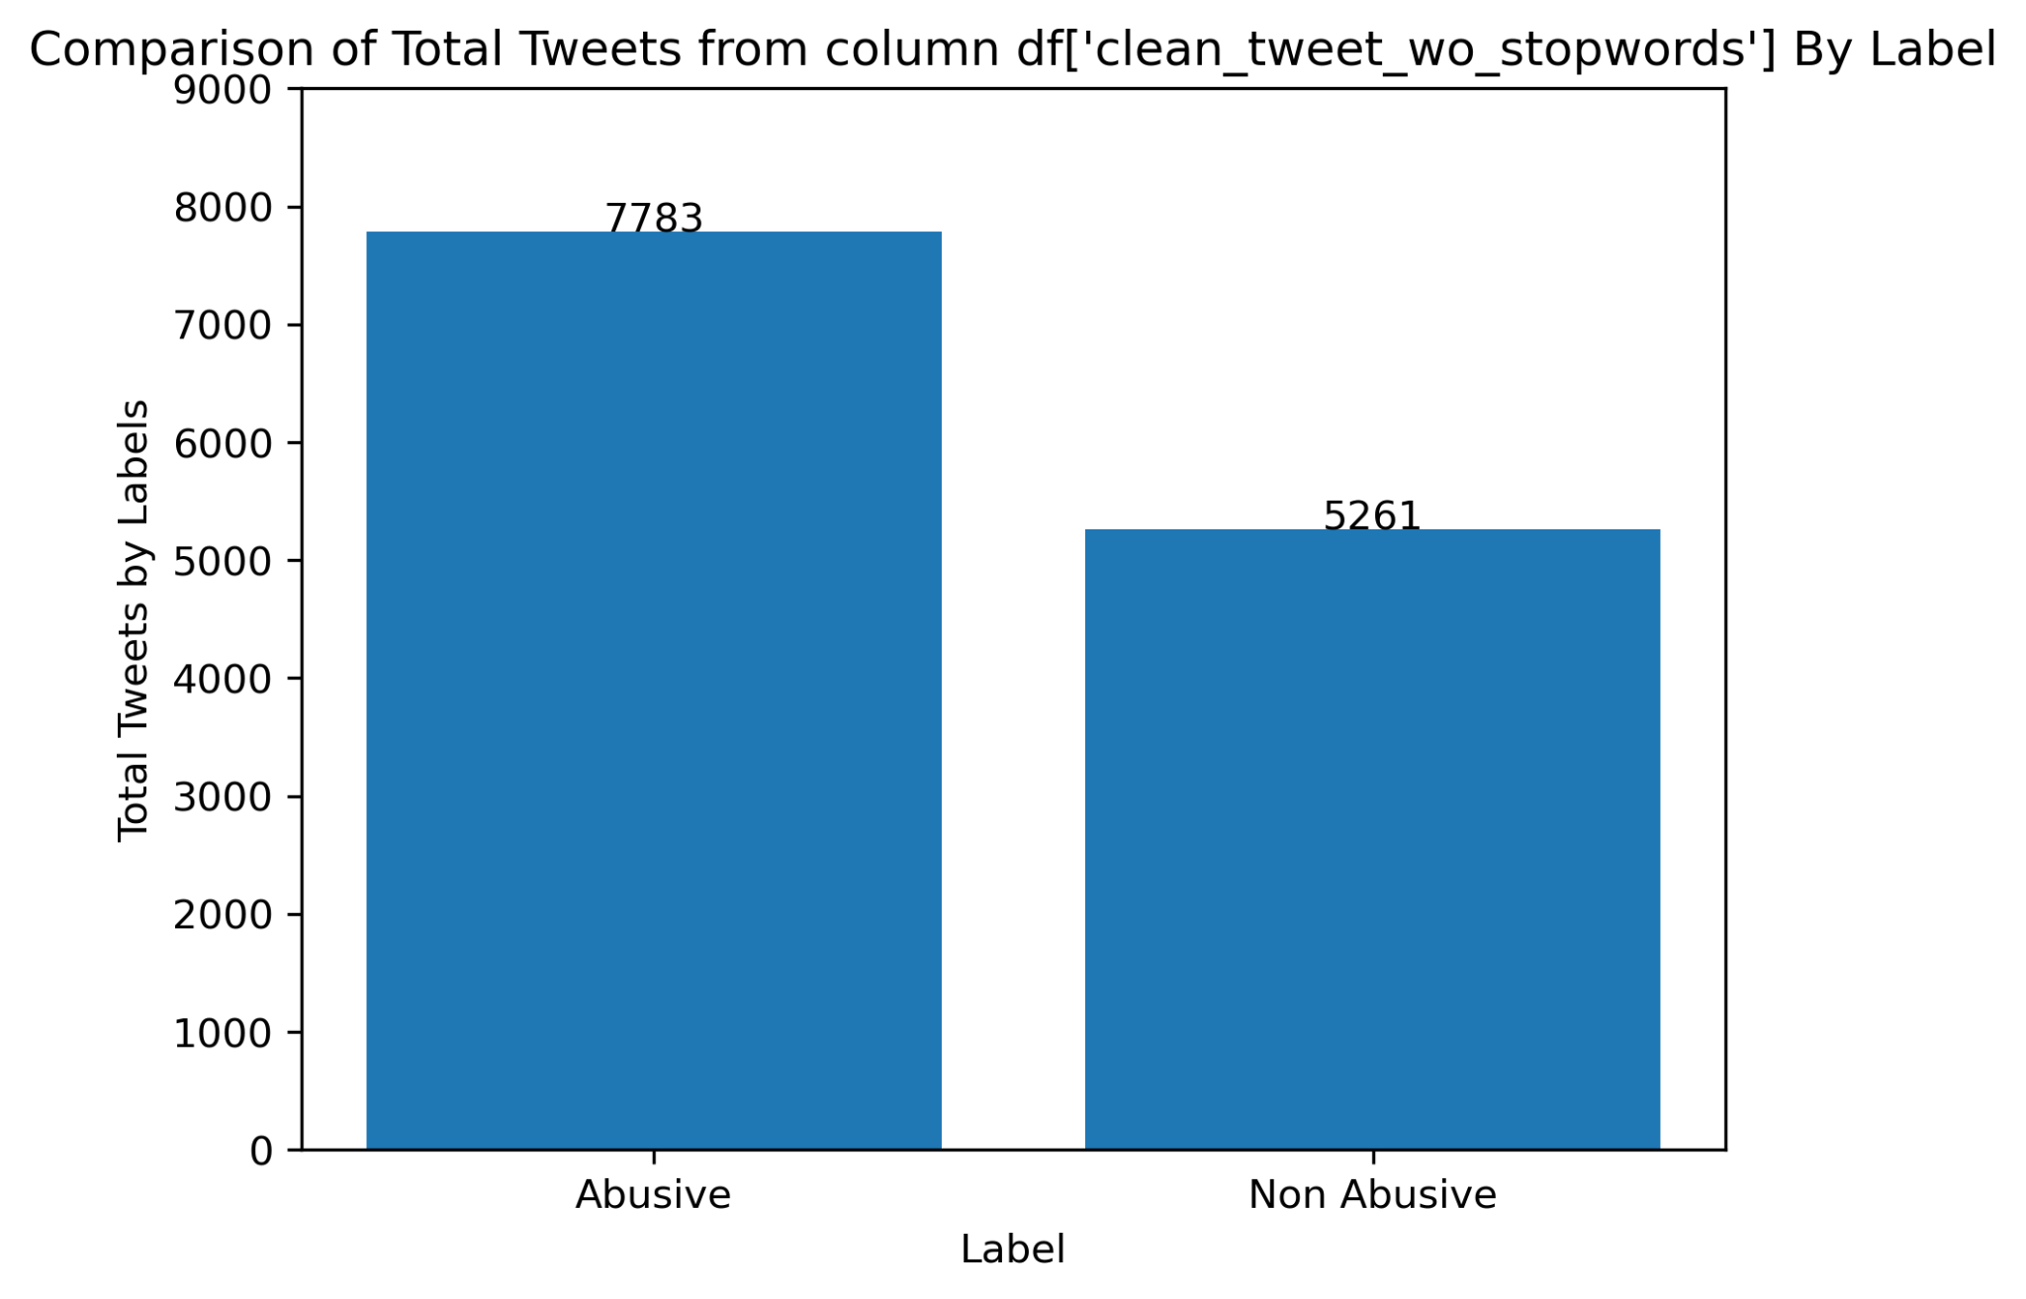
Visualisasi Data
Dari diagram batang, kami dapat menyimpulkan bahwa ada lebih banyak tweet 'Abusive' daripada 'Non Abusive'

Slide 33
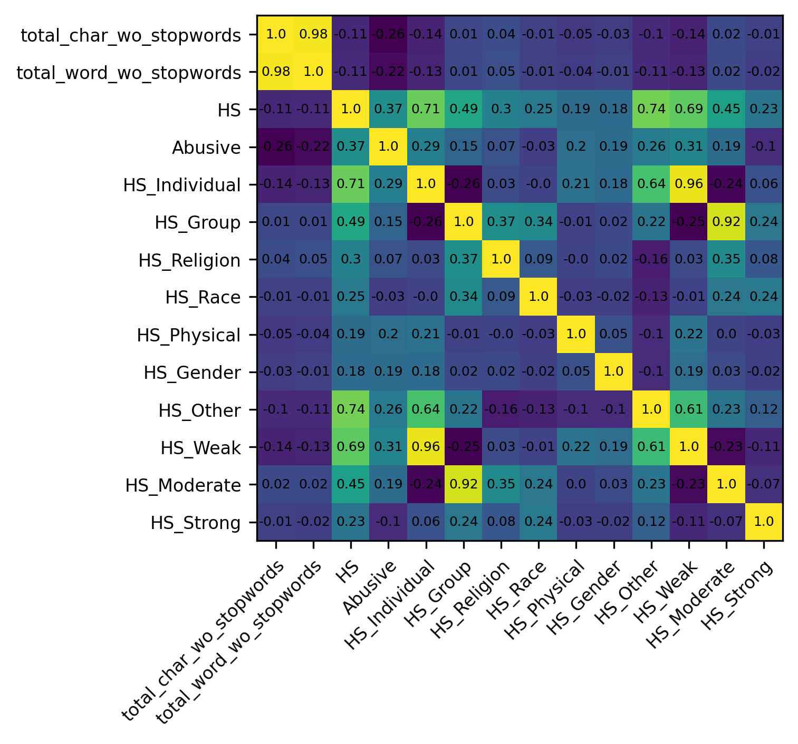
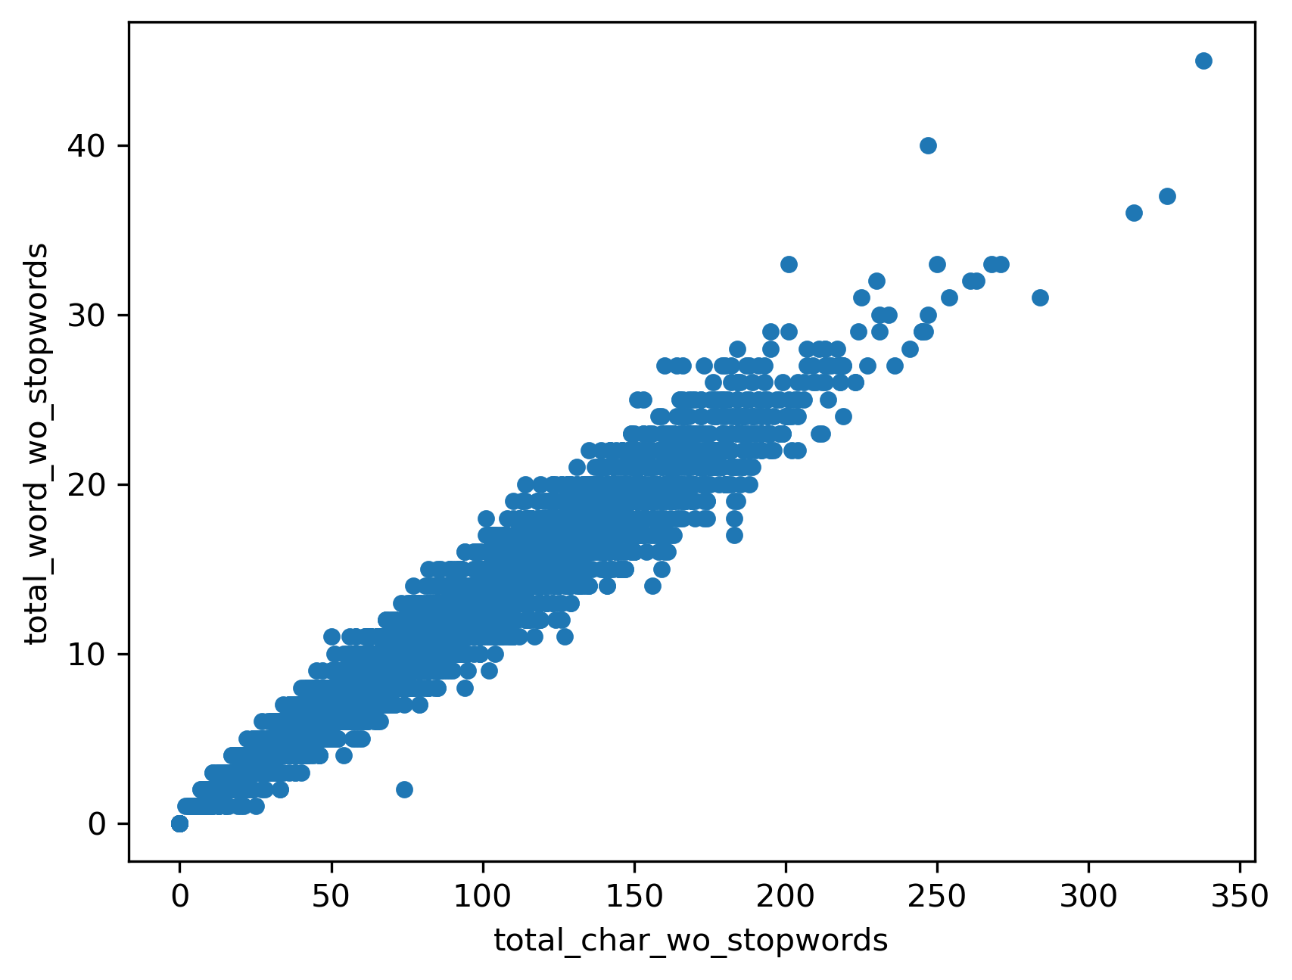
Visualisasi Data
Dari Heatmap Plot diketahui bahwa antara total_char_wo_stopwords dan total_word_wo_stopwords berkorelasi positif, karena nilainya mendekati 1
Scatter Plot menunjukkan hasil korelasi positif antara jumlah karakter dan jumlah kata.
Kedua variabel tersebut saling mempengaruhi, pola yang dihasilkan adalah linier dari pojok kiri bawah ke pojok kanan atas.

Slide 34
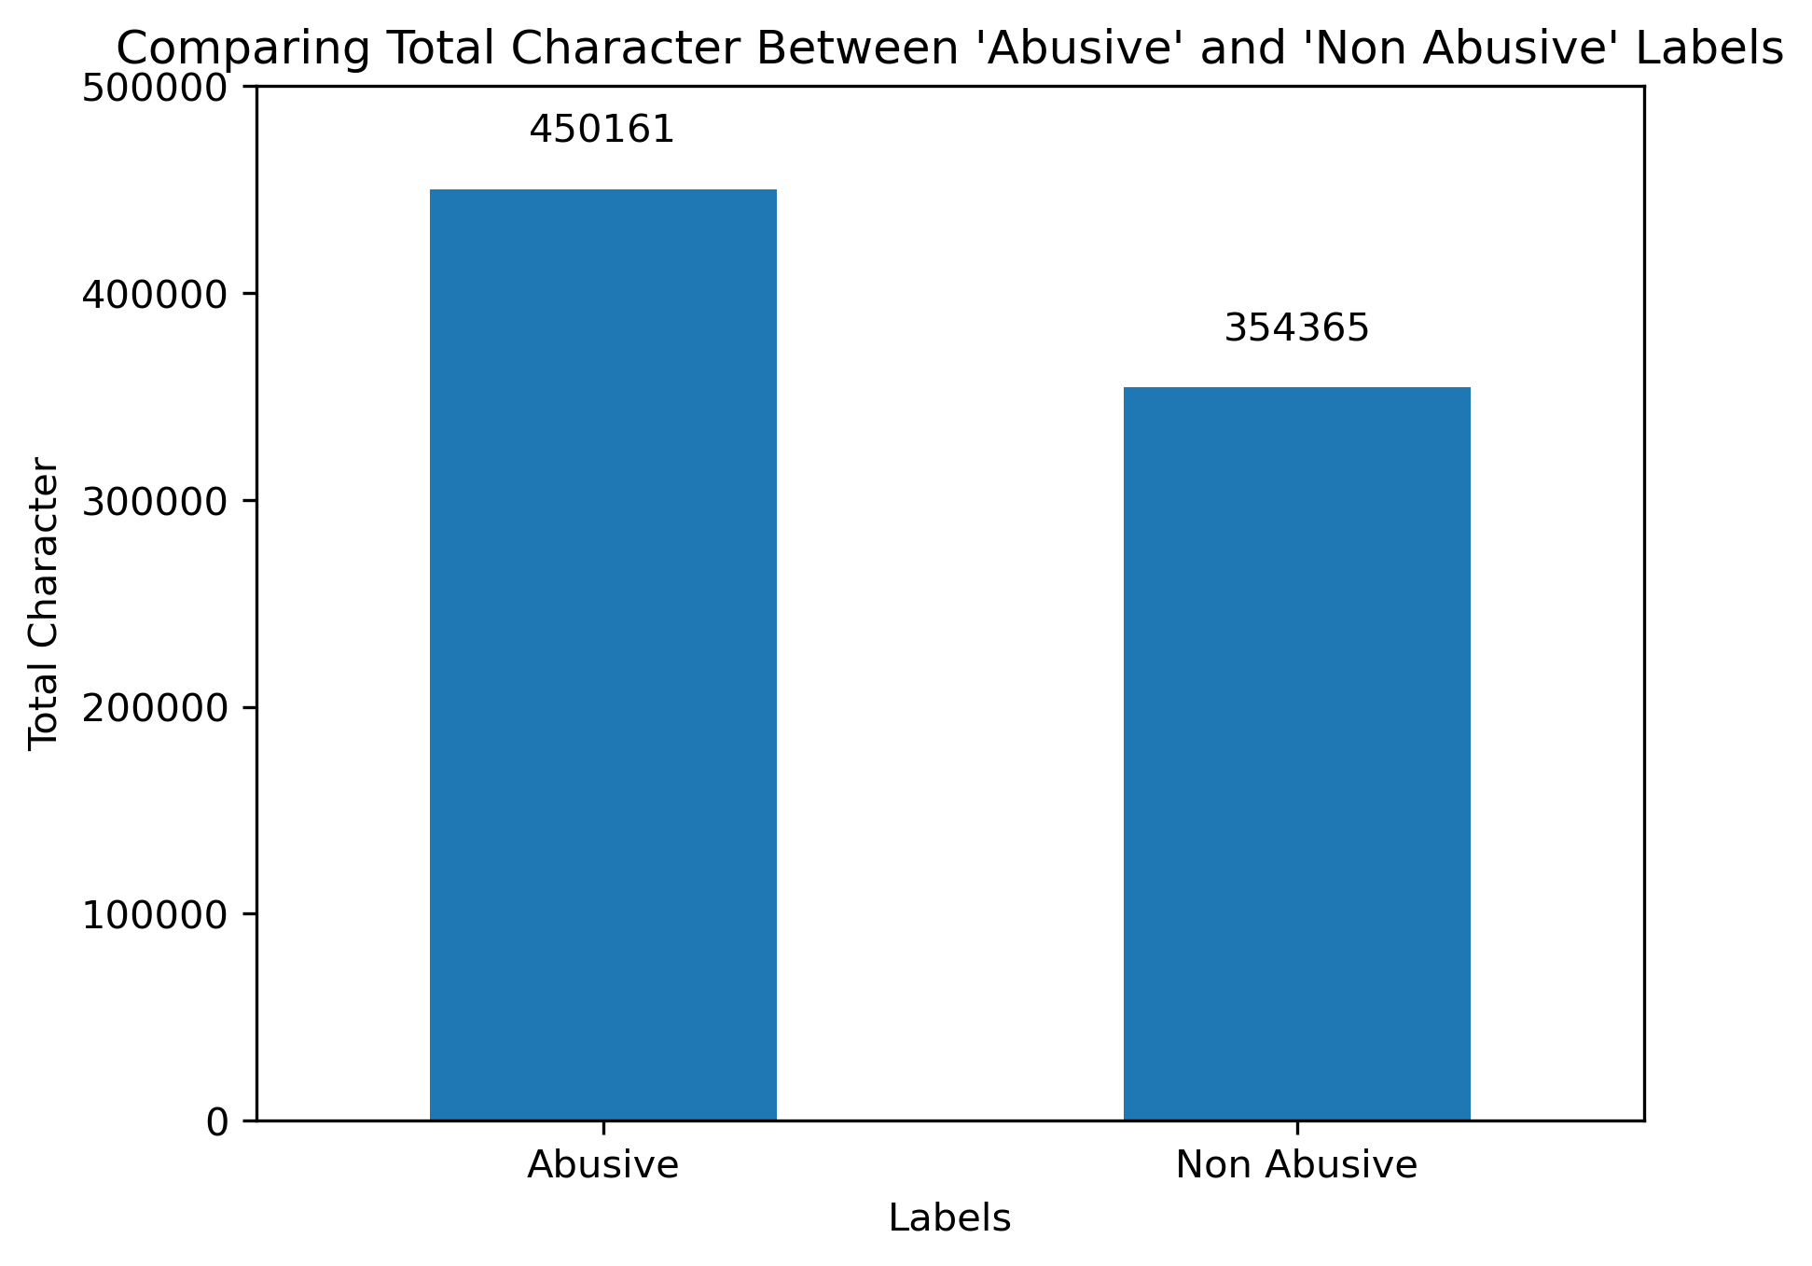
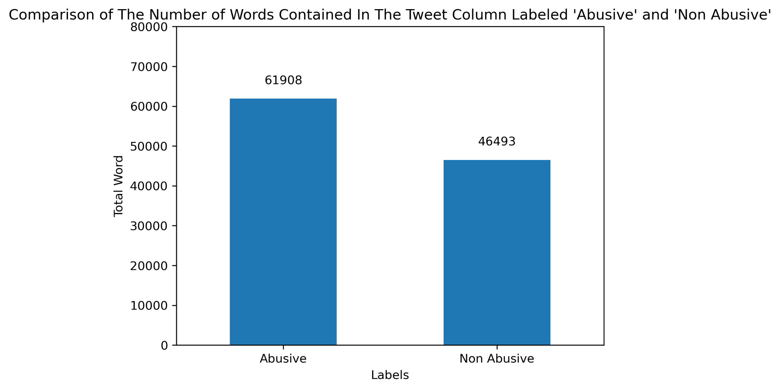
Visualisasi Data
Dari dua Diagram Batang di atas, kami dapat menyimpulkan bahwa ada lebih banyak kalimat yang mengandung unsur 'Abusive' daripada unsur 'Non Abusive' yang ditulis dalam Tweet oleh Netizen Indonesia di Twitter.

Slide 35
Kesimpulan
MEASURES OF CENTRAL TENDENCY
Mean dari Total Karakter: 61.68
Mean dari Total Kata: 8.31
Median dari Total Karakter: 53
Median dari Total Kata: 7
Mode dari Total Karakter: 11
Mode dari Total Kata: 3
MEASURES OF SPREAD
Range dari Total Karkter: 338
Range dari Total Kata: 45
Q1, Q2, Q3 = [28, 53, 86]
IQR = 58
Variance dari Total Karakter dan Total Kata = [1875.543845, 30.332143]
Standard Deviation dari Total Karakter dan Total Kata = [43.307550, 5.507463]
MEASURES TO DESCRIBE SHAPE OF DISTRIBUTION
Skew dari Total Karakter dan Total Kata :
[1.011451, 0.954882]
Skewness lebih dari 0, jadi skewness bersifat positif
Kurtosis dari total karakter dan total Kata :
[0.945365, 0.775245]
Kurtosis kurang dari 3, yang menunjukan distribusi lebih rendah dari nilai outlier

Slide 36
Kesimpulan
Analisis Univariat
10 kata yang paring sering muncul dalam data adalah sebagai berikut:
presiden : 1037 words
indonesia : 990 words
jokowi : 928 words
islam : 760 words
agama : 714 words
asing : 597 words
cina : 565 words
cebong : 498 words
negara : 488 words
rakyat : 433 words
Jumlah kata “ Alay” dalam lebih sedikit dari banyaknya kata dari keseluruhan data.
Terdapat lebih banyak kalimat mengandung kata’ Abusive’ daripada “non Abusive” pada tweet masyarakat Indonesia dalam twitter.
Analisis Bivariat
Diantara total karakter dan total kata mengandung korelasi positif.
Nomor dari karakter dan kata dari data memliki lebih banyak memiliki kata “Abusive’ dibanding “Non Abusive”.

